Slide 1


软件架构师-操作系统知识
DESIGNER:
汪洋老师
2023/6/12

Slide 2
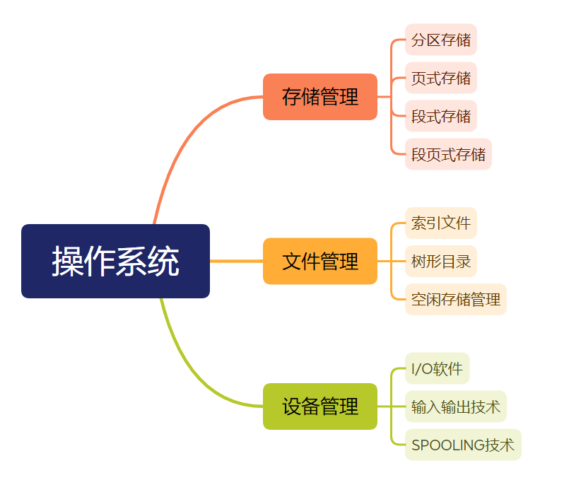
DESIGNER:
天博教育
操作系统

Slide 3
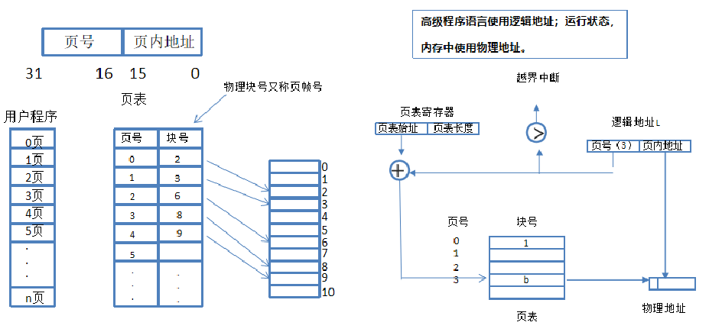
DESIGNER:
天博教育
存储管理-页式存储
页式存储是操作系统的一种存储管理方式。
因为我们的程序往往是远远大于内存的，所以程序在执行的时候，是不会一次性把所有内容都装入到内存中，它会把程序分为若干个页，每个页固定大小，一般是4K，然后把这些页离散存入到内存中，而内存是按块来划分的，所以就通过页表来进行映射程序中的页在内存中的块的存储；
进程(程序)中的地址，我们称之为逻辑地址(虚地址),而内存中的地址我们称之为物理地址(实地址)；
每个页分为页号和页内地址，页号用来和块号对应，代表存储的位置，大小可以代表页的数量，页内地址代表的是存储的数据内容，大小可以代表数据大小

Slide 4
DESIGNER:
天博教育
存储管理-页式存储
优点：利用率高、碎片小（只在最后一个页中有）、分配及管理简单。缺点：增加了系统开销，可能产生抖动现象。
真题：某计算机系统页面大小为4K，若进程的页面变换表如下所示，逻辑地址为十六进制1D16H。该地址经过变换后，其物理地址应为十六进制（26）。
页号 | 块号
0 | 1
1 | 3
2 | 4
3 | 6
A.1024H B.3D16H C.4DI6H D.6D16H

Slide 5
DESIGNER:
天博教育
存储管理-页面置换算法
有时候，进程空间分为100个页面，而系统内存只有10个物理块，无法全部满足分配，就需要将马上要执行的页面先分配进去，而后根据算法进行淘汰，使100个页面能够按执行顺序调入物理块中执行完。
缺页表示需要执行的页不在内存物理块中，需要从外部调入内存，会增加执行时间，因此，缺页数越多，系统效率越低。
最优算法：OPT，理论上的算法，无法实现，是在进程执行完后进行的最佳效率计算，用来让其他算法比较差距。原理是选择未来最长时间内不被访问的页面置换，这样可以保证未来执行的都是马上要访问的。
先进先出算法：FIFO，先调入内存的页先被置换淘汰，会产生抖动现象，即分配的页数越多，缺页率可能越多（即效率越低）
最近最少使用：LRU，在最近的过去，进程执行过程中，过去最少使用的页面被置换淘汰，根据局部性原理，这种方式效率高，且不会产生抖动现象。

Slide 6
DESIGNER:
天博教育
存储管理
例：某进程有4个页面，页号为0~3，页面变换表及状态位、访问位和修改位的含义如下图所示，若系统给该进程分配了3个存储块，当访问前页面1不在内存时，淘汰表中页号为（）的页面代价最小。
页号 | 页帧号 | 状态位 | 访问位 | 修改位
0 | 6 | 1 | 1 | 1
1 |  | 0 | 0 | 0
2 | 3 | 1 | 1 | 1
3 | 2 | 1 | 1 | 0
= 0 不存在
状态位含义
= 1 在内存
= 0 未访问过
访问位含义
= 1 访问过
= 0 未修改过
修改位含义
= 1 修改过
A.0 B.1 C.2 D.3

Slide 7
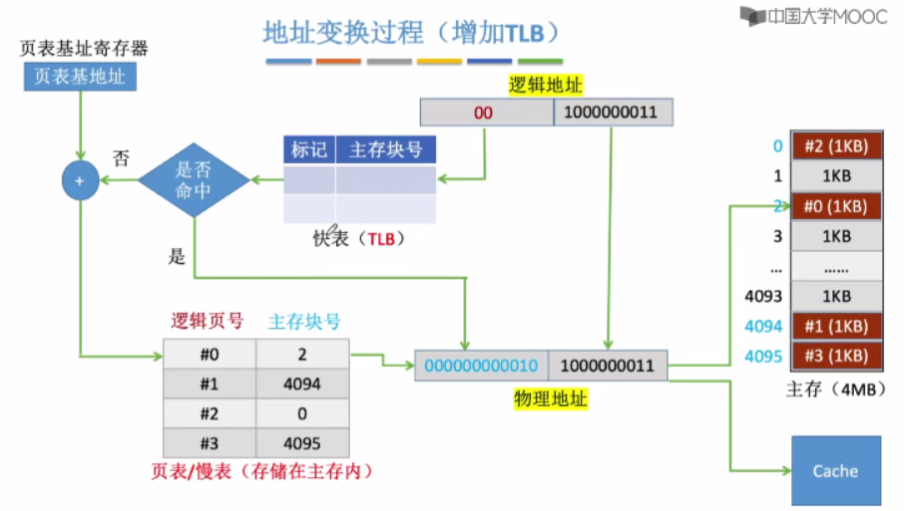

DESIGNER:
天博教育
存储管理-快表
是一块小容量的相联存储器，由快速存储器组成，按内容访问，速度快，并且可以从硬件上保证按内容并行查找，一般用来存放当前访问最频繁的少数活动页面的页号(可以看成是页表的频繁访问数据的副本)。
快表是将页表存于Cache中；慢表示将页表存于内存上。
因此慢表需要访问两次内存才能取出数据，而快表是访问一次Cache和一次内存，因此更快。

Slide 8
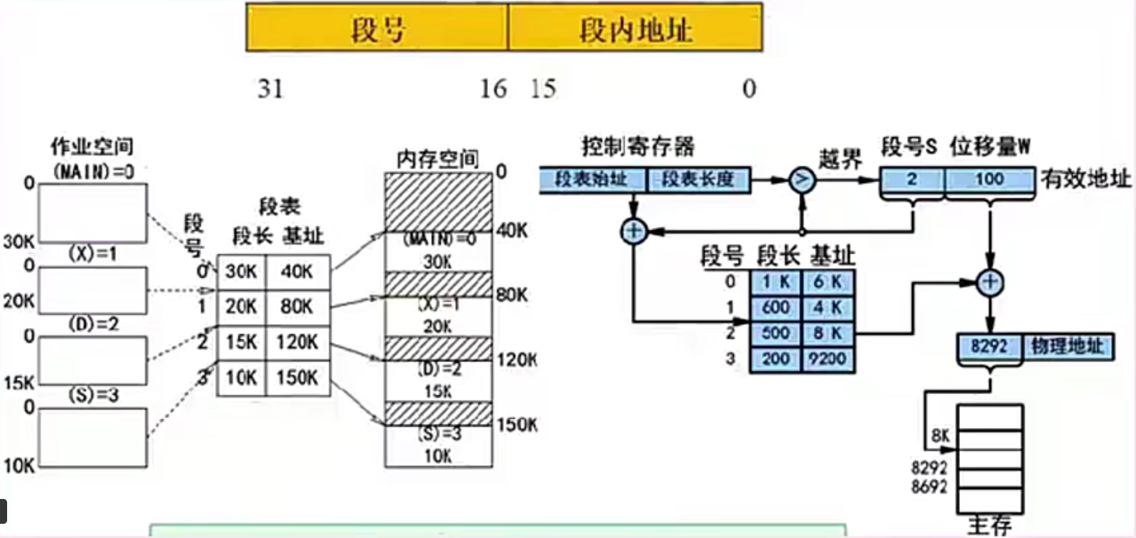
DESIGNER:
存储管理-段氏存储
将进程空间分为一个个段，每段也有段号和段内地址，与页式存储不同的是，每段物理大小不同，分段是根据逻辑整体分段的.
地址表示：（段号，段内偏移）：其中段内偏移不能超过该段号对应的段长，否则越界错误，而此地址对应的真正内存地址应该是：段号对应的基地址+段内偏移。
优点：程序逻辑完整，修改互不影响
内存利用率低，缺点：内存碎片浪费大

Slide 9
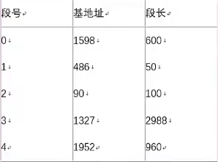
DESIGNER:
天博教育
存储管理
设某进程的段表如下所示，逻辑地址（ ）可以转换为对应的物理位置。
A.（0，1597）、（1，30）和（3，1390）
B.（0，128）、（1，30）和（3，1390）
C.（0，1597）、（2，98）和（3，1390）
D.（0，128）、（2，98）和（4，1066）

Slide 10
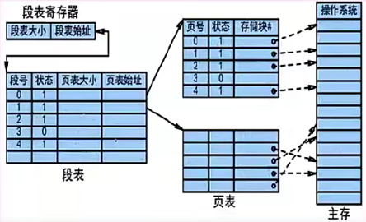
DESIGNER:
天博教育
存储管理-段页存储
对进程空间先分段，后分页，具体原理图和优缺点如下：
优点：空间浪费小、存储共享容易、能动态连接。
缺点：由于管理软件的增加，复杂性和开销也增加，执行速度下降
优点：程序逻辑完整，修改互不影响
缺点：内存利用率低，内存碎片浪费大

Slide 11
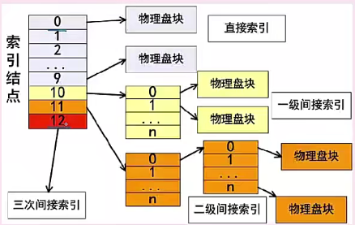
DESIGNER:
天博教育
文件管理-文件结构
计算机系统中采用的索引文件结构如下图所示：
系统中有13个索引节点，0-9为直接索引，即每个索引节点存放的是内容，假设每个物理盘大小为4KB，共可存4KB*10=40KB数据；
10号索引节点为一级间接索引节点，大小为4KB，存放的并非直接数据，而是链接到直接物理盘块的地址，假设每个地址占4B，则共有1024个地址，对应1024个物理盘，可存1024*4KB=4098KB数据。
二级索引节点类似，直接盘存放一级地址，一级地址再存放物理盘快地址，而后链接到存放数据的物理盘块，容量又扩大了一个数量级，为1024*1024*4KB数据。

Slide 12
DESIGNER:
天博教育
文件管理
例：设文件索引节点中有8个地址项，每个地址项大小为4字节，其中5个地址项为直接地址索引，2个地址项是一级间接地址索引，1个地址项是二级间接地址索引，磁盘索引块和磁盘数据块大小均为1KB，若要访问文件的逻辑块号分别为5和518，则系统应分别采用_27__，而且可表示的单个文件最大长度是_28____KB。
（27）
A.直接地址索引和一级间接地址索引
B.直接地址索引和二级间接地址索引
C.一级间接地址索引和二级间接地址索引
D.一级间接地址索引和一级间接地址索引
(28) A. 517 B. 1029 C. 16513 D. 66053

Slide 13
DESIGNER:
天博教育
文件管理-树形文件
相对路径：是从当前路径开始的路径。绝对路径：是从根目录开始的路径。
全文件名=绝对路径+文件名。要注意，绝对路径和相对路径是不加最后的文件名的，只是单纯的路径序列。
树形结构主要是区分相对路径和绝对路径，如下图所示：
文件属性
R只读文件属性
A存档属性
S系统文件
H隐藏文件
文件名的组成
驱动器号
路径
主文件名
扩展名
/
D1
F1
D2
F3
W1
W2
W3
F1
F2
F4

Slide 14
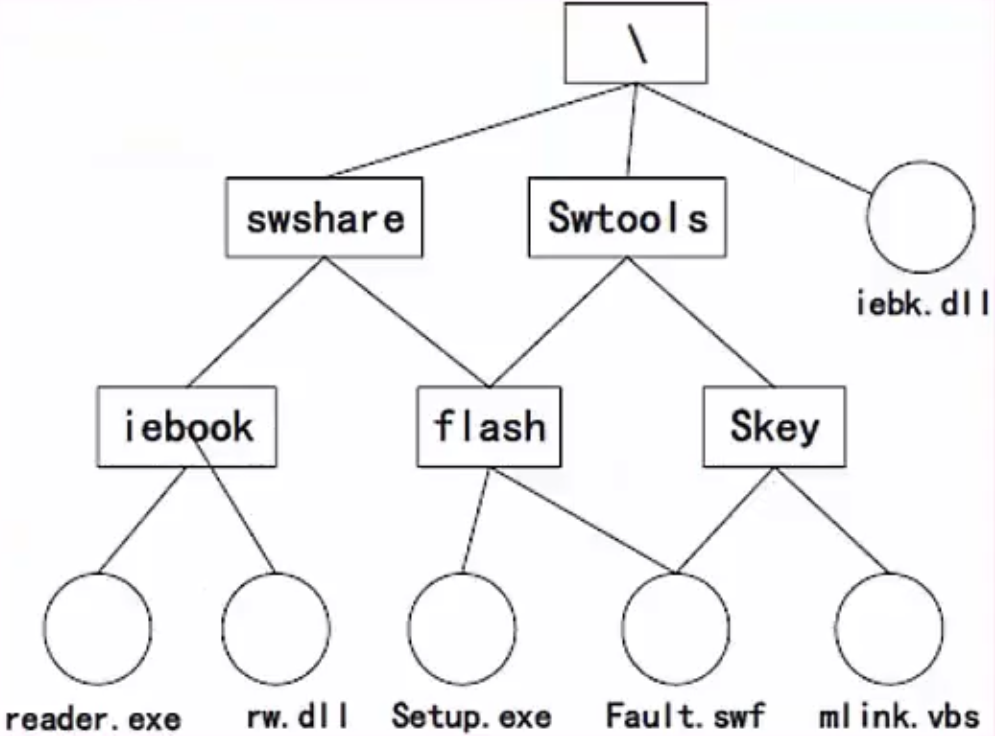
DESIGNER:
天博教育
文件管理
例：若某文件系统的目录结构如下图所示，假设用户要访问文件Fault.swf，且当前工作目录为swshare，则该文件的全文件名为（27），相对路径和绝对路径分别为（28）。
（27）
A.fault.swf B.flash\fault.swf
C.swshare\flash\fault.swf D.\swshare\flash\fault.swf
（28）
A.swshare\flash\和\flash\ B.flash和\swshare\flash\
C.\swshare\flash\和flash\ D.\flash\和\swshare\flash\

Slide 15
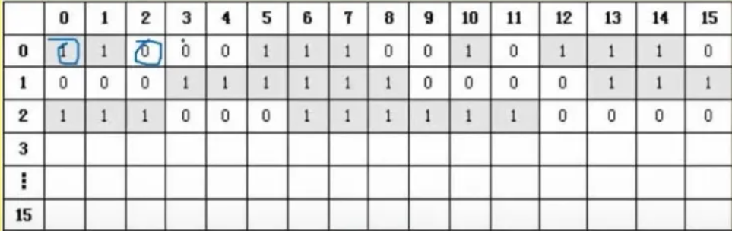
DESIGNER:
天博教育
文件管理-空间存储
空闲区表法：将所有空闲空间整合成一张表，即空闲文件目录。
空闲链表法：将所有空闲空间链接成一个链表，根据需要分配。
成组链接法：既分组，每组内又链接成链表，是上述两种方法的综合。
位示图法：对每个物理空间用一位标识，为1则使用，为0则空闲，形成一张位示图。

Slide 16
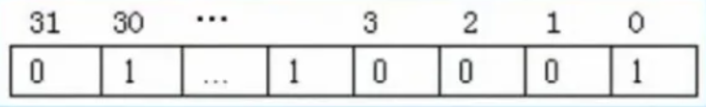
DESIGNER:
天博教育
文件管理
例：某文件管理系统在磁盘上建立了位示图(bitmap),记录磁盘的使用情况。若磁盘上的物理块依次编号为：0、1、2、…，系统中字长为32位，每一位对应文件存储器上的一个物理块，取值0和1分别表示空闲和占用，如下图所示。
假设将4195号物理块分配给某文件，那么该物理块的使用情况在位示图中的第(1)个字中描述：系统应该将(2)
A.129 B.130 C.131 D.132
A.该字的第3位置“0”
B.该字的第3位置“1”
C.该字的第4位置“0”
D.该字的第4位置“1”

Slide 17
DESIGNER:
天博教育
操作系统-微内核操作系统
微内核，顾名思义，就是尽可能的将内核做的很小，只将最为核心必要的东西放入内核中，其他能独立的东西都放入用户进程中，这样，系统就被分为了用户态和内核态，如下图所示；
客户进程 客户进程
进程服务器
终端服务器
.....
存储器
服务器
用户态
文件服务器
用户态
请求
核心
回答
 | 实质 | 优点 | 缺点
单体内核 | 将图形、设备驱动及文件系统等功能全部在内核中实现，运行在内核状态和同一地址空间 | 减少进程间通信和状态切换的系统开销，获得较高的运行效率 | 内核庞大，占用资源较多且不易裁剪。系统的稳定性和安全性不好
微内核 | 只实现基本功能，将图形系统、文件系统、设备驱动及通信功能放在内核之外。 | 内核精炼，便于裁剪和移植。 系统服务程序运行在用户地址空间，系统的可靠性、稳定性和安全性较高。可用于分布式系统。 | 用户状态和内核状态需要频繁切换，从而导致系统效率不如单体内核

Slide 18
DESIGNER:
天博教育
操作系统-嵌入式操作系统
嵌入式操作系统特点：微型化、代码质量高、专业化、实时性强、可裁剪可配置。
实时嵌入式操作系统的内核服务：异常和中断、计时器、I/O管理。
常见的嵌入式RTOS（实时操作系统）：VxWorks、RT-Linux、QNX、pSOS。
嵌入式系统初始化过程按照自底向上、从硬件到软件的次序依次为：
芯片级初始化->板卡级初始化->系统级初始化。
芯片级是微处理器的初始化，板卡级是其他硬件设备初始化，系统级初始化就是软件及操作系统初始化。

Slide 19




DESIGNER:
TIANBO 天博教育
THANK YOU

